Slide 1
ФЕДЕРАЛЬНАЯ СЛУЖБА ПО НАДЗОРУ В СФЕРЕ СВЯЗИ,
ИНФОРМАЦИОННЫХ ТЕХНОЛОГИЙ И МАССОВЫХ КОММУНИКАЦИЙ
Енисейское управление Роскомнадзора
Обобщение практики контрольно – надзорной деятельности в сфере связи за 2018 год
Берляков Игорь Владимирович,
Заместитель руководителя – начальник отдела НЭСиПС
г. Красноярск, 2019

Slide 2
Плановые/ внеплановые проверки в сфере связи

Slide 3
Незаконное использование РЭС
За 2018 год от Управления по Красноярскому краю филиала ФГУП «ГРЧЦ» в Сибирском федеральном округе поступило и рассмотрено 830 сообщений о РЭС с признаками нарушений.
По результатам принятия Управлением административных мер составлено
975 протоколов, выдано 2 предписания.
Сумма наложенных штрафов по выявленным нарушениям составила – 1 069 300 рублей.
Административная ответственность предусмотрена
частью 1 статьи 13.4 КоАП РФ и частью 2 статьи 13.4 КоАП РФ

Slide 4
Регистрация РЭС
По состоянию на 29.12.2018
на учёте в Управлении состоит владельцев РЭС и ВЧУ (ИП, физические и юридические лица), в отношении которых исполняется полномочие – 2779.
на учёте в Управлении состоит РЭС и ВЧУ, в отношении которых исполняется полномочие – 60825.
До 01.09.2018 осуществлялась выдача свидетельств о регистрации радиоэлектронных средств и высокочастотных устройств
– в настоящее время Управлением осуществляется внесение соответствующей записи в реестр зарегистрированных РЭС и ВЧУ.

Slide 5
Контроль с использованием АС «Ревизор»
На территории, подведомственной Управлению, 122 оператора связи оказывают услугу по предоставлению доступа к сети «Интернет».
Из них зарегистрировано в налоговых органах на подведомственной территории – 104 оператора.
По результатам проверок ограничения операторами связи доступа к запрещенным ресурсам в сети Интернет с использованием АС «РЕВИЗОР» в адрес Управления из Филиала ФГУП «ГРЧЦ» в Сибирском федеральном округе поступило 3 акта мониторинга.
На основании поступивших актов мониторинга в отношении операторов связи составлено 3 протокола об административном правонарушении по ст. 13.18 КоАП РФ.
По результатам проверок неправомерного блокирования легитимных информационных ресурсов в сети Интернет с использованием АС «РЕВИЗОР» в адрес Управления из Филиала ФГУП «ГРЧЦ» в Сибирском федеральном округе направлено 62 обращения об избыточном блокировании доступа на сетях 20 операторов связи.
Административная ответственность предусмотрена ч. 2 ст. 13.18 КоАП РФ.

Slide 6
Рассмотрение материалов Россвязи
Осуществляется контроль
в отношении операторов связи:
не предоставивших сведения о базе расчета обязательных отчислений (неналоговых платежей) в резерв универсального обслуживания;
несвоевременно уплативших обязательные отчисления в резерв универсального обслуживания;
не в полном объеме уплативших обязательные отчисления в резерв универсального обслуживания;
не уплативших обязательные отчисления в резерв универсального обслуживания.
За несвоевременную или неполную уплату оператором сети связи общего пользования обязательных отчислений (неналоговых платежей) в резерв универсального обслуживания предусмотрена административная ответственность по ст. 13.38 КоАП РФ.

Slide 7
Рассмотрение обращений граждан
Наиболее распространенные вопросы:
(47,89%) - требования о разблокировке сайтов; нарушения в социальных сетях и на игровых серверах;
(37,82%) - расчеты за услуги связи; подключение платных услуг без согласия абонента; несогласие с изменениями тарифного плана; неудовлетворительное качество услуг связи;
- (14,29%) - вопросы по пересылке, доставке и розыску почтовых отправлений.

Slide 8
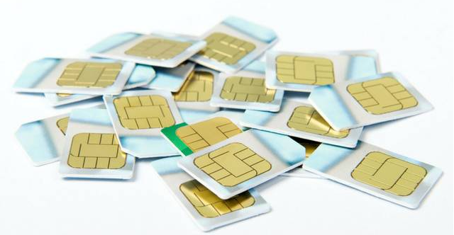
Принятие мер - незаконная продажа SIM - карт
Количество изъятых SIM - карт
Составлено 7 протоколов об административном правонарушении по статье 13.29 КоАП РФ (заключение договора об оказании услуг подвижной радиотелефонной связи неуполномоченным лицом)
и 7 протоколов об административном правонарушении по статье 13.30 КоАП РФ (невыполнение предусмотренных законом требований лицом, действующим от имени оператора связи).

Slide 9
Выявление точек доступа WI-Fi без идентификации
В 2018 году проверено 3456 общедоступных точек доступа Wi-Fi.
Выявлено случаев неосуществления идентификации пользователей – 26.
составлено 20 протоколов об административном правонарушении по ч. 2 ст. 6.17 КоАП РФ в отношении юридических лиц и индивидуальных предпринимателей.
Доля публичных точек доступа Wi-Fi, в которых выявлено отсутствие идентификации пользователей сети «Интернет», от общего числа проверенных Wi-Fi точек составляет – 0,75 %.

Slide 10
Профилактика в сфере связи
Виды мероприятий:
семинары, конференции, совещания;
адресные письма, памятки;
профилактические беседы по телефону;
консультации при личном приеме;
размещение информации на интернет - страницах Управления;
размещение и трансляция социальных роликов;
и. т.д.
Цель:
повышение прозрачности и открытости;
предупреждение нарушения субъектами надзора обязательных требований;
снижение административной нагрузки на субъекты надзора;
разъяснение субъектам надзора системы обязательных требований;
повышение эффективности взаимодействия бизнеса с органами государственной власти, качества и оперативности предоставления государственных услуг и исполнения государственных функций.

Slide 11
Спасибо за внимание!

